Slide 1
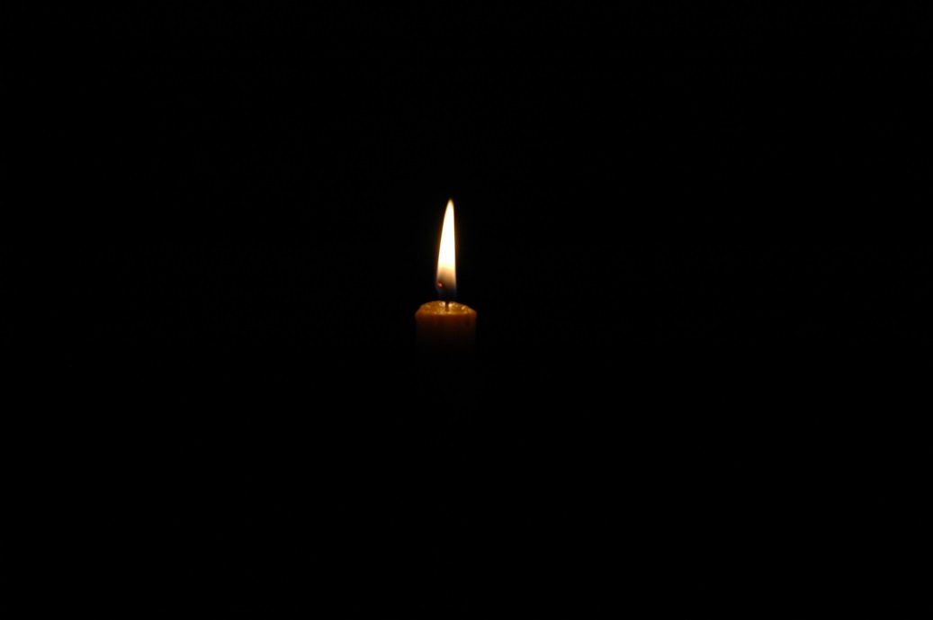
Mẹ tôi, bà ấy đã mất vì ung thư… (The darkness)

Slide 2
Phần 1: Chỉ đơn giản thế thôi…
Bạn có nhận xét gì về buổi khám phụ khoa của bà Hằng?
Nếu là bạn, bạn sẽ hành động như thế nào?

Slide 3
Phần 2: Chạng vạng…
Hãy xác định các yếu tố nguy cơ ở bà Hằng
Bạn có đồng tình với xử trí của bác sĩ Hạnh không?
Nếu bạn không đồng tình với bác sĩ Hạnh, hãy cho biết cụ thể xử trí của bạn

Slide 4
Phần 3: Mâu thuẫn hay không mâu thuẫn…
Hãy nhận định đầy đủ về tình trạng của Hằng
Theo bạn, bạn có thể làm gì tốt hơn những gì mà Quyên và Hạnh đã làm?

Slide 5
Phần 4: Bóng tối…
Bạn có nhận xét gì về kết quả giải phẫu bệnh lý?
Bạn có tán thành với quyết định phẫu thuật cắt tử cung “dự phòng”?
Bạn sẽ làm gì nếu không phải là phẫu thuật cắt tử cung “dự phòng”?

